Slide 1
Veri Modeli Nedir?
●
Veri modelleri, aynı kümeye ait sayılabilecek veriler arasında ilişkisel ve sırasal düzeni gösteren kavramsal yaklaşım yöntemleridir.
Uygun veri modeli seçilmesi ve kullanılması “uygulama için en etkin programın yazılmasını sağlar” denilebilir.
– Etkinlik:
●
bazen hız
bazen de gereksinimi duyulacak bellek alanı miktarıdır.
●
●

Slide 2
Çeşitli Veri Modelleri
Bağlantılı Liste (Linked List)
Ağaç (Tree)
Graf (Graph)
Durum Makinası (State Machine)
Veritabanı-İlişkisel (Database Relational)
Ağ Bağlantı (Network Connection)
Hazır veri modellerini karşılaştırma:
Dizi
ArrayList, List
Hashtable, Dictionary

Slide 3
Hangi Veri Modeli
Uygulamanın Türü
İstemci tabanlı mı? Sunucu/İstemci tabanlı mı?
Uygulamanın nerede çalışacağı
Web mi, Bilgisayar mı, Gömülü sistem mi?
Hangi Veri Türü üzerine İşlem?
Metin, Ses, Video
Ne kadar Bellek Gerekli?
RAM
Hız Önemli mi?
CPU
Çoğu zaman, programın çalışma hızıyla bellek gereksinimi miktarı doğru orantılıdır denilebilir.
●
●
●
●
●
●

Slide 4

Bağlantılı Liste
Bağlı liste herhangi bir tipten node’ların (düğümlerin) yine kendi tiplerinden düğümlere işaret etmesi (point) ile oluşan zincire verilen isimdir.
Buna göre her düğümde kendi tipinden bir pointer olacak ve bu pointerlar ile düğümler birbirine yukarıdaki şekilde bağlanacaktır.
●
●

Slide 5
Bağlantılı Liste
Avantajları
Veri büyüklüğü önemli değildir. Bir tahsis işlemi gerektirmez.
Silme, düzeltme, ekleme işlemleri için tekrar bellek düzenlemesi gerektirmez.
Dizilere göre belleği daha etkin bir şekilde kullanır.
Dezavantajları
İşaretçileri tutmak için ek alan
Yapı sırasaldır. Arama bakımından dizilerden pek farkı yoktur. Hatta daha yavaş bile olabilir.
●
●

Slide 6
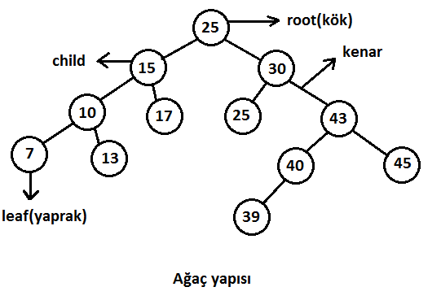
Ağaç
●
Verilerin birbirine sanki bir ağaç yapısı oluşturuyormuş gibi sanal olarak bağlanmasıyla elde edilen hiyerarşik yapıya sahip veri modelidir.

Slide 7
Ağaç mı? Dizi mi? Bağlı Liste mi?
Arama süresi
Dizi ve Bağlı Listeye göre çok hızlıdır.
Ekleme
Dizi ve Bağlı Listeye göre yavaşlar, çünkü her ekleme işleminde arama işlemini yapmak gerekir.
●
●

Slide 8
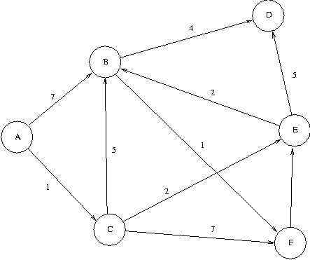
Graf
Şehrin trafik ve su akışının sağlanması, Taşıma şirketlerinin en verimli taşıma şekli
Network bağlantılarında yüksek başarım elde edilmesi
●
●
●

Slide 9
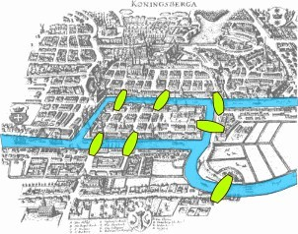
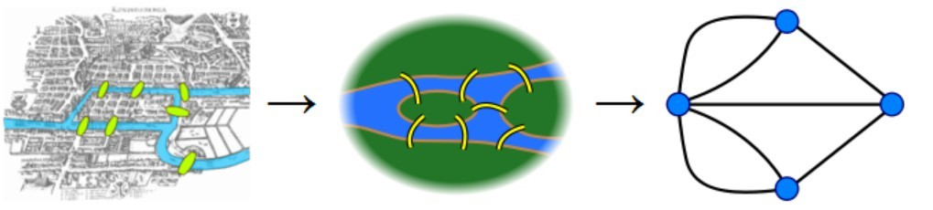
İlk Graf!!!
●
Yedi Königsberg Köprüleri ve 1736 yılında yayımlanarak Leonhard Euler grafik teorisi tarihinin temeli olarak kabul edilir.
Bütün köprülerden bir ve yalnız bir kez geçmek koşulu ile bir yürüyüş yapılabilir mi?
●

Slide 10
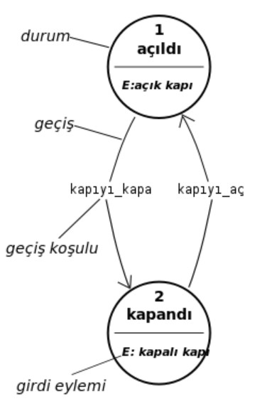
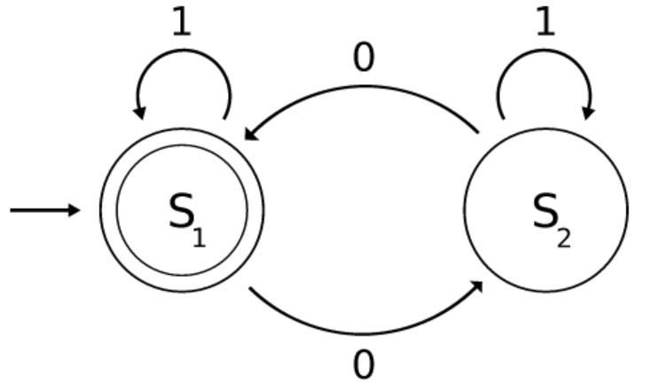
Durum Makineleri
●
Sınırlı sayıda durumdan, durumlar arası geçişlerden ve eylemlerin birleşmesiyle oluşan davranışların bir modelidir.
 | 0 | 1
S₁ | S₂ | S₁
S₂ | S₁ | S₂

Slide 11
Durum Makineleri
●
İşletim sistemlerinde, derleyici/yorumlayıcılarda, kontrol amaçlı yazılımlarda sistemin davranışını durumlara indirger ve durumlar arası geçiş koşullarıyla sistemi ortaya koyar.
Durum makinesi, yazılım uygulamasında birçok alanda kullanılabilir. Örneğin
bir robot kolunun hareketi,
şifre çözme,
gerçek zamanlı işletim sistemlerinde proses kontrolü
genel olarak kontrol alt sistemlerinin yazılımla kotarılması durumlarında çözüm olur.
●

Slide 12
Durum Makineleri
●
Durum makinası veri modeli şeklen yönlü graflara benzer, ancak, birleşme noktaları graflarda olduğu gibi düğüm olarak değil de durum, ayrıtlar da geçiş eğrileri olarak adlandırılır.
Durumlar arasındaki geçişler, sistemin o ana kadar ki durumlarına ve giriş parametrelerine bağlıdır.
●

Slide 13
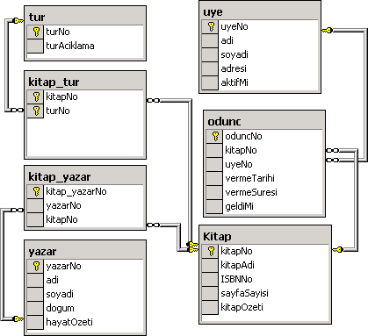
Veritabanı – İlişkisel Veri Modeli
●
Veritabanı ilişkisel veri modeli veritabanı uygulamalarında var olan dört beş sınıftan birisidir; veriler şekilde gösterildiği gibi tablolar üzerinden kurulan ilişkilere dayanmaktadır.

Slide 14
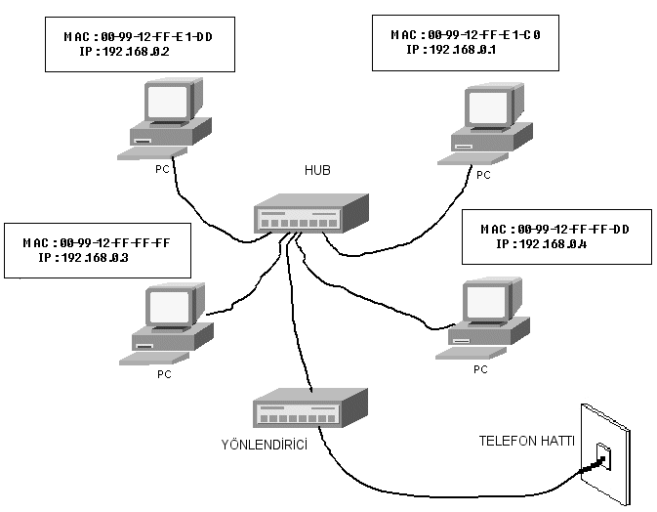
Ağ Veri Modeli
●
Ağ veri modeli, katmalı ağ mimarilerinde, bilgisayarlar arasında eş katmalar (peer layers) düzeyinde veri alış- verişini sağlayan dilim (segment), paket (packet) ve çerçeve yapılarını ortaya koyar ve iletişim için gerekli davranışı tanımlar.
IP
MAC
İstemci / Sunucu
HUB - Switch
Yönlendirici
ADSL

Slide 15
Dictionary ve Hashtable
Dictionary Hashtable’ın generic versiyonudur.
Bu iki sınıfın çalışma prensipleri birbirine çok yakındır. Bir bölgede iki adet veri barındırırlar. Bunlar ‘Key’ ve ‘Value’dur. Verdiğimiz ‘Key’ değeri unique olmak ve null olmamak zorundadır.
HashTable ve Dictionary, verilere ulaşırken barındırdıkları unique anahtarları kullanarak ulaşırlar. Böylece aldıkları verilere bir nevi Identity kolonuna bağlamış olurlar. Key değerleri atandıktan sonra asla değişmez.
Boyut belirtme zorunluluğu yoktur ve arama performansları çok yüksektir.
IndexOfKey, IndexOfValue, RemoveAt, GetByIndex, SetByIndex gibi metotları barındırarak indekslemeyi daha esnek kılar.

Slide 16
Hash
Hash, birer anahtar ve o anahtara karşılık gelen verileri tutan yapılardır. Veriler Key -Value (Anahtar – Değer) ilişkisi içinde tutulur.
Dizilerde arama işlemi için tüm kayıtlara bakılmalı veya direk indis bilinmelidir. Hash fonksiyonunda ise bir adımda istenen kayda ulaşılmak istenmiştir.

Slide 17
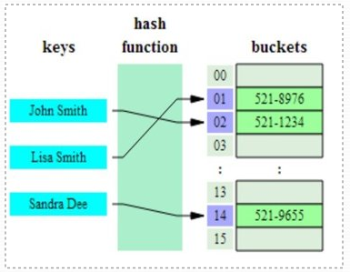
Hash Fonksiyonu
Verilen bir anahtar için öncelikle bir indeks oluşturulur.
index = f(anahtar, dizi_boyutu)
Genellikle bu işlem iki adımda yapılır.
hash = hashfunc(key)
index = hash % dizi_boyutu
Hashfunc fonksiyonu verilen anahtar için bir sayısal değer üretir.
Mod işlemi hash dizisi içinde kalmamızı sağlar.

Slide 18
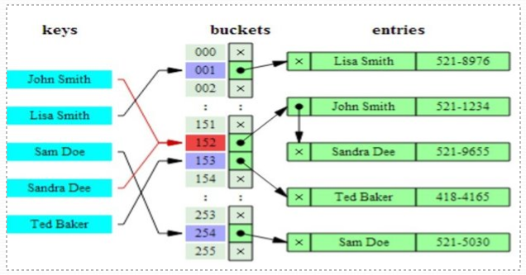
Hash Fonksiyonu
Hash fonksiyonu, değişken uzunluklu veri kümelerini, sabit uzunluklu veri kümelerine haritalayan algoritma veya alt programdır.
Örneğin, bir kişinin ismi değişken uzunlukta ise, tekil tamsayı olarak hash'lenebilir.
Hash fonksiyonundan üretilen bir değer çalışabilir. (Hash Collision)
Hash çakışması, separate chaining (ayrı zincirleme) ile çözülebilir. Bu yöntemde, çakışma olan kayda ekleme yapılır ve bu yapı dizi gibi çalışır.
Farklı çözümleme yöntemleri de vardır.

Slide 19
Kullanım Yerleri
Associative arrays (İlişkisel diziler):
Hash Table
.Net ve Java framework’leri tarafından desteklenir.
Database Indexing (Veritabanı İndeksleme) Caches
Bloom filters
Finding duplicate records (Yinelenen kayıtları bulma)
Protecting data (Veri koruma)
Cryptographic hash function (Kriptografik hash fonksiyonu)
Finding similar records (Benzer kayıtları bulma)
Finding similar substrings (Benzer alt katarları bulma)

Slide 20
İlişkisel dizilerin karşılaştırılması
Dizi
Doğrusal arama
ArrayList
Arama
Dictionary
Hızlı arama sağlar.
Hash Table
Arama hızı optimize eder. Ancak, hız bakımından Dictionary’den yavaştır.

Slide 21
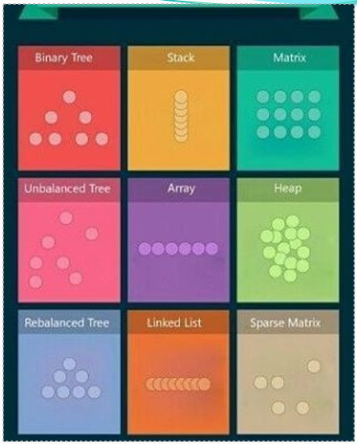

Slide 22
Algoritmik Program Tasarımı
Program Tasarımı
Algoritma
  Kaba Kod
  Akış şeması
  N-S (Nassi-Schnederman) Şeması
  W-O (Warnier-Orr) Diyagramı
Algoritma Tarihi
Algoritma Patent Olur mu?
Algoritma Örnekleri

Slide 23
Program Tasarımı
Program tasarımı, verilen bir problemin bilgisayar ortamında çözülecek biçimde adım adım ortaya koyulması ve herhangi bir programlama aracıyla (programlama dili veya tasarım araçlarıyla) kodlanması sürecidir.
Program tasarımı için
  Mevcut / Eski programın incelenmesi
  Anahtar kelimeler belirlenmesi
  Mevcut open-source ve ticari uygulamaların incelenmesi
  Algoritmanın tasarlanması / Akış şemalarının çizilmesi / Pseudo (Kaba) kodun yazılması
  Uygun programlama dilinin seçimi
  Kodun gerçekleştirilmesi

Slide 24
Algoritma
Algoritma, matematikte ve bilgisayar biliminde bir işi yapmak için tanımlanan, bir başlangıç durumundan başladığında, açıkça belirlenmiş bir son durumunda sonlanan, sonlu işlemler kümesidir.
Yani belli bir problemi çözmek veya belirli bir amaca ulaşmak için çizilen yola algoritma denir.
  Tüm programlama dillerinin temeli algoritmaya dayanır.
  Aynı zamanda algoritma tek bir problemi çözecek davranışın, temel işleri yapan komutların veya deyimlerin adım adım ortaya konulmasıdır ve bu adımların sıralamasına dikkat edilmelidir.

Slide 25
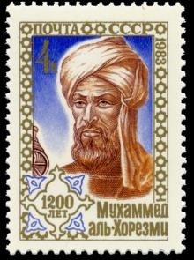
Algoritma
Algoritma kelimesi, Özbekistan'ın Harezmi, bugünkü Türkmenistan'ın Khiva kentinde doğmuştur.
Algoritma sözcüğü Fars âlim Ebu Abdullah Muhammed bin Musa el Harezmi'nin Latince isminden kaynaklanır.
Algoritma, programlama dilinden bağımsız yaratılır ve birden fazla programlama diline uygulanabilir.
Ayrıca, On rakamdan oluşan rakamlama sistemi yine, Harezmi tarafından tanıtıldığı için Arap Rakamları olarak adlandırılır ve 0'ı bulan kişi olarak tanınır. Bu aynı zamanda bilgisayarın çalışma mantığı olan ikilik sisteminde temelidir.

Slide 26
Algoritmanın etkinliği
Bir algoritmanın etkinliği, uygulama öncesi ve sonrasında iki farklı
aşamada analiz edilebilir. Bunlar şunlardır –
  Öncelikli (Priori) Analiz - Bu bir algoritmanın teorik bir analizidir. Bir algoritmanın verimliliği, diğer tüm faktörlerin, örneğin işlemci hızının sabit olduğu varsayılarak ölçülür. Bunda, algoritmanın verimliliği, karmaşıklığına göre hesaplanır. Bu sadece yaklaşık bir analizdir.
  Kaba (Posterior) Analiz - Bu, bir algoritmanın ampirik bir analizidir. Seçilen algoritma, programlama dili kullanılarak gerçekleştirilir. Bu daha sonra hedef bilgisayar makinesinde yürütülür. Bu analizde, çalışma süresileri toplanıp değerlendirilir. (C# için stopwatch sınıfı kullanılabilir.)

Slide 27
Algoritma
Algoritmayı belirtmek için
  Kaba kod (metinsel olarak düz ifade)
  Akış diyagramı
  N-S (Nassi-Schnederman) Şeması
  W-O (Warnier-Orr) Diyagramı
olmak üzere 4 yöntem kullanılır.

Slide 28
Kaba kod (Pseudo Code)
Pseudo kod (Kaba kod), bir programlama dilinden ziyade programcının
dilinde yazılmış ön hazırlık kodudur.
Gerçek bir programlama dilinin sözdizimi kurallarını taşımaz.
Sadece genel olarak algoritmanın işleyişini gösterir.
Kullanıcının girdiği dört sayının ortalamasını görüntüleyen algoritma:
  A0 --> Başla
  A1 --> Sayaç=0 (Sayaç'ın ilk sayısı 0 olarak başlar.)
  A2 --> Sayı=? : T=T+Sayı (Sayıyı giriniz. T'ye sayıyı ekle ve T'yi
göster.)
  A3 --> Sayaç=Sayaç+1 (Sayaç'a 1 ekle ve sayacı göster.)
  A4 --> Sayaç<4 ise A2'ye git. (Eğer sayaç 4'ten küçükse Adım 2'ye git.)
  A5 --> O=T/4 (Ortalama için T değerini 4'e böl)
  A6 --> O'yu göster. (Ortalamayı göster.)
  A7 --> Dur

Slide 29
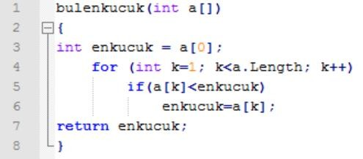
Kaba kod
en küçük = Dizinin ilk elemanı
for (ikinci elemandan dizi sonuna kadar)
if (sıradaki eleman < en küçük)
en küçük = sıradaki eleman
en küçük elemanı yazdır veya gönder

Slide 30
Akış Şeması (Flow Chart)
Akış şeması algoritmaları ve işlemleri birbirine oklarla bağlı değişik tiplerdeki kutular içerisinde gösteren yaygın bir şema tipidir.
Akış şemaları çeşitli alanlardaki işlem ve uygulamaların yönetilmesi, belgelendirilmesi, tasarlanması ve çözümlenmesinde kullanılır.
  Süreç akışını belgelemek için oluşturulan ilk metod olan
"akış süreç şeması" Frank Gilbreth tarafından ASME
(Amerikalı Mekanik Mühendisleri Topluluğu) üyelerine 1921'de sunulmuştur.
  Gilbreth'in araçları endüstri mühendisliği uygulaması yerini edinmiştir.
  1930'ların başlarında, endüstri mühendisi olana Allan H.Mogensen New York'ta iş dünyasında kullanılmak üzere
bazı endüstriyel uygulamaların eğitimini vermeye başladı.

Slide 31
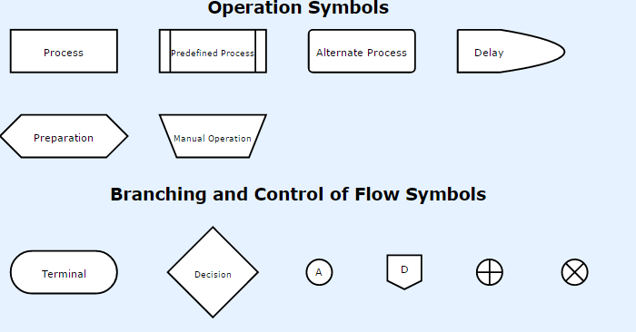
Akış Şeması Çiziminde kullanılan semboller

Slide 32
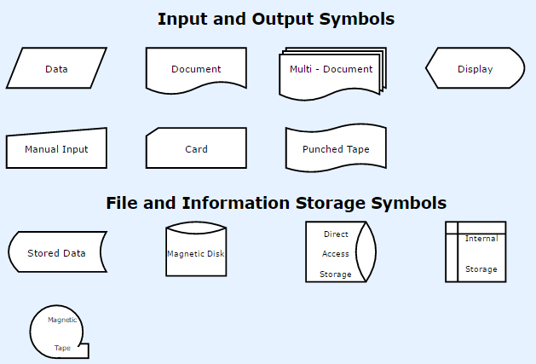
Akış Şeması Çiziminde kullanılan semboller

Slide 33
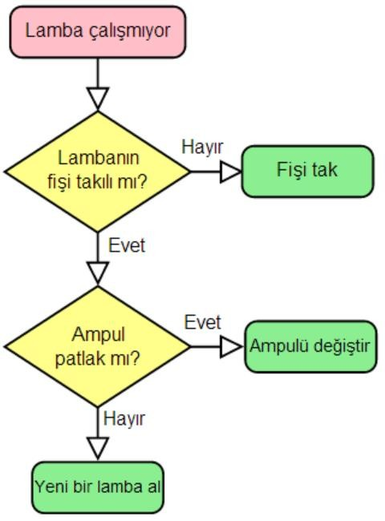
Akış Şeması
Akış şemaları sadece programlamada değil, bir çok alanda kullanılabilir.

Slide 34
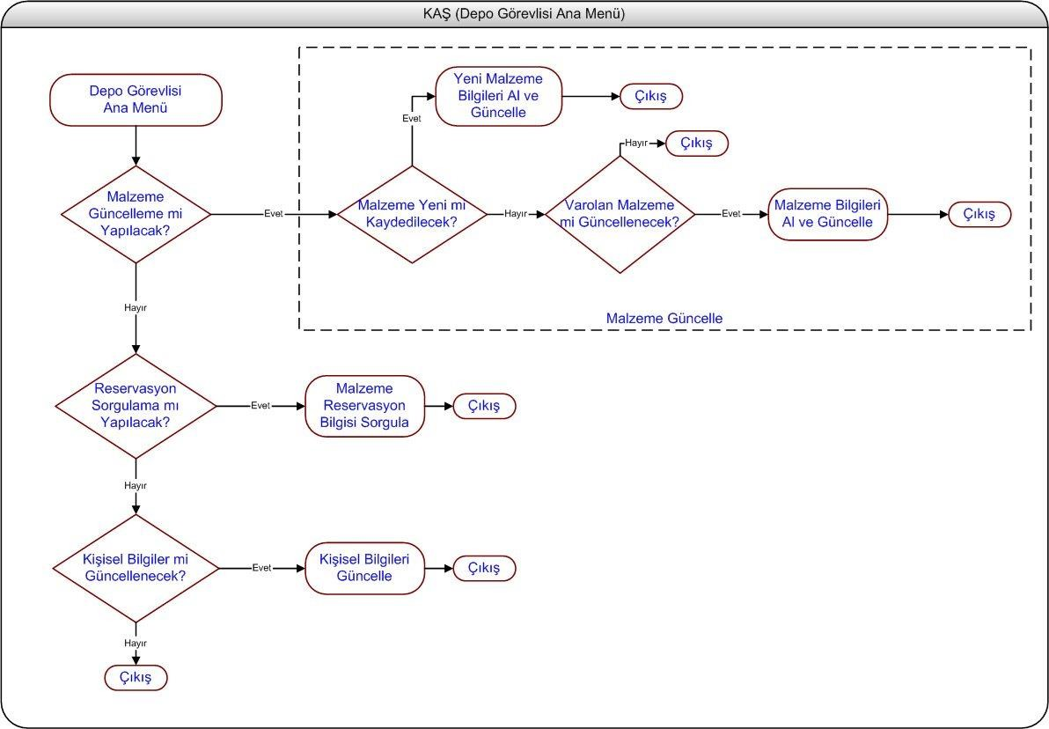
Akış Şeması

Slide 35
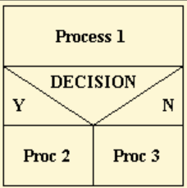
N-S (Nassi-Schnederman) Şeması
Programın bir kutu içerisinde parçalara bölünüp ifade edilmesi.
Bir karar (Decision) ardından bir süreç yandaki gibi bir diyagram ile bir algoritma gösterir.
Kararın her bir sonuç ile ilişkili için bir süreci vardır.
Karar doğru olarak değerlendirilirse, o zaman Proc 2 yürütülmektedir, eğer yanlış ise Proc 3 gerçekleştirilir.

Slide 36
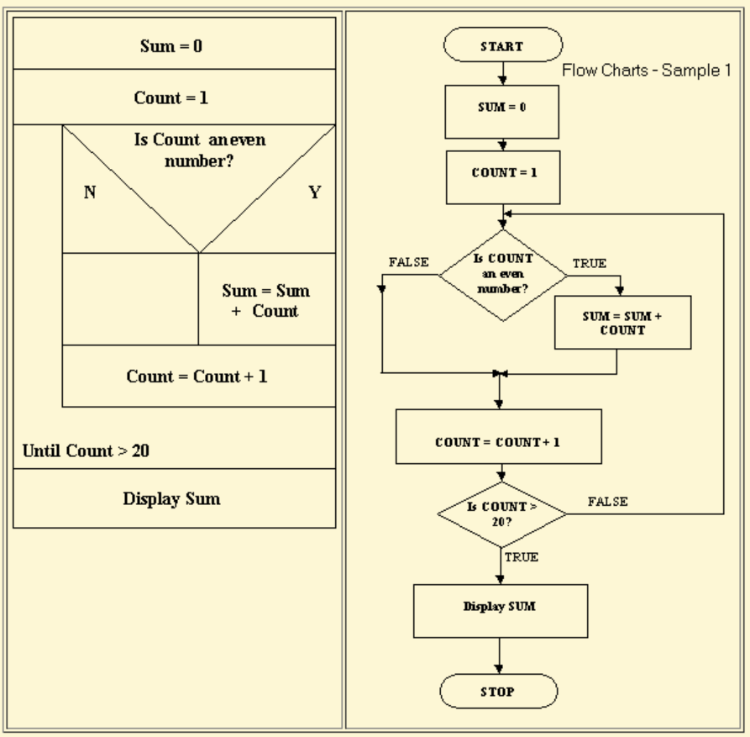
N-S (Nassi-Schnederman) Şeması

Slide 37
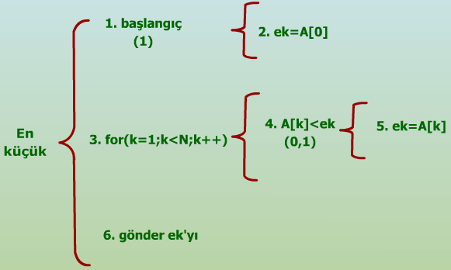
W-O (Warnier-Orr) Diyagramı
Programların küme parantezi şeklinde ifade edilmesi.

Slide 38
Algoritma Tarihi
Yaklaşık MÖ 1600 - Babilliler bilinen ilk çarpanlara ayırma ve kök bulma
algoritmasını geliştirdiler.
Yaklaşık MÖ 300 - Öklid algoritması
Yaklaşık MÖ 200 - Eratosthenes Elemesi
263 - Gaussal eleme, Liu Hui tarafından tanımlandı.
813 ve 833 yılları arasında Harezmi doğrusal ve ikinci dereceden denklemleri çözmek için bir algoritma geliştirdi. Algoritma ismi bu kişinin adından türetilmiştir
1614 - John Napier logaritmayi kullanan hesaplamaları yapmak için bir metod geliştirdi
1671 - Newton-Raphson metodu, Isaac Newton tarafindan geliştirildi.
1690 - Newton-Raphson methodu bağımsız olarak Joseph Raphson tarafından da bulundu
1805 - Cooley-Tukey algoritmasi Carl Friedrich Gauss tarafından biliniyordu
1926 - Boruvka algoritması
1934 - Delaunay üçgen bölümlemesi Boris Delaunay tarafından geliştirildi

Slide 39
Bilgisayarda Önemli Algoritmaların Tarihi
Bilgisayar alanında yüzlerce algoritma mevcuttur. Aşağıda bazı
algoritmalara yer verilmiştir.
1945 - Birleştirmeli sıralama John von Neumann tarafından geliştirildi
1952 - Huffman kodlaması David A. Huffman tarafından geliştirildi
1957 - Prim algoritması Robert Prim tarafından geliştirildi
1960 - Hızlı Sıralama C. A. R. Hoare tarafından geliştirildi
1973 - RSA şifreleme algoritması Clifford Cocks tarafından geliştirildi
1975 - Genetik algoritma John Holland tarafından popülerleştirildi
1978 - LZ78 algoritması LZ77 algoritmasından Abraham Lempel ve Jacob Ziv tarafından geliştirildi
1984 - LZW algoritması LZ78'den Terry Welch tarafından geliştirildi
1994 - Shor'un algoritması Peter Shor tarafından geliştirildi
2001 - LZMA sıkıştırma algoritması

Slide 40
Yeni algoritma geliştirdim!!! Bunu bir ortama uygulamadığınız sürece sevinmeyin.
Algoritmalar, tek başlarına, genellikle patent verilebilir değildirler. Amerika Birleşik Devletleri'nde soyut kavramların, sayıların ve işaretlerin yalnızca basit yönlendirmelerinden oluşan bir iddia "süreç" oluşturmaz (USPTO 2006), ve bundan dolayı algoritmalar patent verilebilir değildir (Gottschalk v.Benson'da olduğu gibi).
Bununla birlikte, algoritmanın pratik uygulamaları zaman zaman patent verilebilirdir. Örneğin, Diamond v.Diehr'da, sentetik kauçuğun muhafaza edilmesine yardımcı olmak için kullanılan basit geri bildirim algoritmasının uygulaması patent verilebilir sayılmıştır.
Yazılım patenti son derece tartışmalıdır ve algoritmaları içeren birçok eleştirilmiş patent vardır, özellikle veri sıkıştırma algoritmaları, Unisys' LZW patentinde olduğu gibi. Ek olarak, bazı kriptografik algoritmaların ihracat kısıtlamaları vardır.

Slide 41
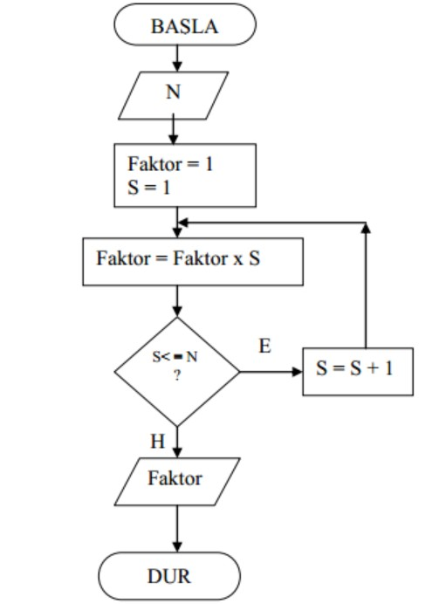
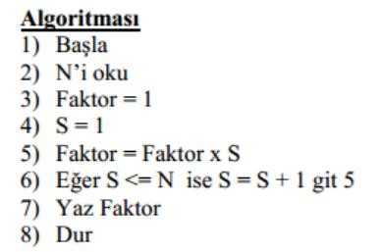
Faktoriyel Hesabı

Slide 42
Program Çalışma Hızı ve Bellek Gereksinimi
Algoritma Analizi
Yürütme Zamanı
Zaman Karmaşıklığı
Alan Maliyeti
Alan Karmaşıklığı
Algoritma Performansı
Kıyaslama
Örnekler

Slide 43
Tanımlar
Programın Çalışma Hızı
  Belirlenen bir problemin çözümü için tasarlanan programın görevini yerine getirebilmesi için gerekli zaman ifadesini veren bir ifadedir.
Bellek Gereksimini
  Programın çalışabilmesi için bellekte ihtiyaç duyulan alan.

Slide 44
Algoritma Analizi Kriterler
Kod uzunluğu
  Daha kısa kod ile yazabilir miyim?
Gereksiz kısımlar (bug, değişkenler)
  Gereksiz kısımları çıkarabilir miyim?
Bellek gereksinimi
  Aynı işlemi daha az bellek kullanarak yapabilir miyim?
Çalışma zamanı
  Aynı işlemi daha kısa sürede yapabilir miyim?

Slide 45
Temel Kavramlar
Yürütme Zamanı
Zaman Karmaşıklığı
Alan Maliyeti
Alan Karmaşıklığı
En iyi, Ortalama ve En Kötü Durumlar

Slide 46
Yürütme Zamanı (Running Time)
Bir programın veya algoritmanın işlevini yerine getirebilmesi için temel kabul edilen işlemlerden kaç adet yürütülmesi gerektiğini veren bir bağıntıdır. Örneğin n elemanlı bir küme için yürütme zamanı T(n) şeklinde gösterilir.
Temel hesap birimi olarak, programlama dilindeki deyimler seçilebildiği gibi döngü sayısı, toplama işlemi sayısı, atama sayısı, dosyaya erişme sayısı gibi işler de temel hesap birimi olarak seçilebilir.

Slide 47
Zaman Karmaşıklığı (Time Complexity)
Algoritmanın zaman karmaşıklığı ise, belirli miktardaki giriş verisine karşılık, yapılan karşılaştırma, toplama, çıkartma, çarpma ve bölme işlemleri ile diğer basit işlemlerin sayısı olarak hesaplanır.
Bilgisayarda hesaplamalar genellikle aşağıdaki işlemler yardımıyla gerçekleştirilir:
  Atama
– Karşılaştırma (==, ≠, >, <, ≤, ≥)
  Aritmetik işlemler (+, -, ×, /)
  Mantıksal operasyonlar

Slide 48
Zaman Karmaşıklığı
Bu operatörlerin çalıştırılması ne kadar zaman alır?
  Genelde, atama çok hızlı yapılır ve diğer işlemler daha yavaştır. Çarpma ve bölme de toplama ve çıkarmadan daha yavaştır. Kayan noktalarla işlem yapmak, tamsayılarla işlem yapmakta daha yavaştır.
  Çoğu algoritmada bu işlemlerden çok sayıda kullanılmaktadır ve hepsinin ne kadar zaman alacağını teker teker hesaplamak oldukça zor olacaktır. Bunun yerine çoğu algoritmada zaman karmaşıklılığı baskın olan tek bir işlem ile belirlenebilmektedir.

Slide 49
Alan Maliyeti (Space Cost)
Bir algoritmanın işlevini yerine getirebilmesi için gerekli bellek alanını veren bir bağlantı veya değerdir.
Alan maliyeti program kodu, yığın ve veri için gerekli tüm alanları kapsar.
Özellikle Nesneye Yönelik Programlama dillerinde alan maliyeti değişkendir.
  Sınıf ve new ile nesne oluşturma
C’de ise Malloc fonksiyonu ile yapılır.
  Malloc bellekten yer tahsis etmek için kullanılan fonksiyon

Slide 50
Alan Karmaşıklığı (Space Complexity)
Algoritmanın ihtiyaç duyacağı bellek miktarının artış miktarını gösteren asimtotik ifadelerdir.
Algoritma analizi yapılırken, o algoritmada kullanılan verinin boyutunun sonsuza gittiği veya çok büyük olduğu kabul edilir. Bir algoritma için veri boyutu n ise, elde edilecek algoritma mertebesi n türünden bir bağıntı olacaktır. Mertebelere asimptotik notasyon da denir.

Slide 51
En iyi, Ortalama ve En kötü durum (Best, Avarage, Worst Case)
Bir algoritma için yürütme zamanı, maliyet veya karmaşıklık hesaplarında üç duruma bakılır.
  En iyi durum: algoritmada her şeyin istenildiği gibi olduğundaki durumdur.
  En kötü durum: algoritmada oluşabilecek en kötü senaryo göz önüne alınır.
  Ortalama durum ise oluşabilecek en kötü ve en iyi durumun ortalamasıdır.
Bir dizi içinde arama olsun.
  En iyi durum: aranan değerin dizinin ilk elemanında bulunmasıdır.
  En kötü durum: son elemanda bulunması iken
  Ortalama durum: ikisinin ortalamasıdır.

Slide 52
Algoritmanın Performansı
Bir algoritmanın performansı iç ve dış faktörlere bağlıdır.
  İç
    Algoritma verimliliği
    Çalıştırmak için gereken zaman
    Çalıştırmak için gereken yer (bellek alanı)
  Dış
    Girdi verisinin büyüklüğü
    Bilgisayarın hızı
    Derleyicinin kalitesi
Karmaşıklık iç faktörlerle ve daha çok da zamanla ilgilidir.

Slide 53
Kıyaslama (Benchmarking)
Kıyaslama, geliştirilen programın önceden belirlenmiş örnek giriş değerleri için çalışma hızını gösteren deneysel sınama sonucudur.
Java zaman kıyaslaması için stopwatch fonksiyonu tavsiye edilir.

Slide 54
Bir programın yürütme zamanının (T(n)) hesaplanması
Temel işlemler | İşlem | Tekrar sayısı | Toplam
ortalama(int a[],int n)
{
float ort,topla=0; | 1 |  | 1
int i;
for(i=0;i<n;i++) |  | 1,(n+1),n | 2n+2
topla+=a[i]; |  | n | n
ort=topla/n; | 1 |  | 1
return ort; | 1 |  | 1
} |  |  | T(n)=3n+5

Slide 55
Kod analizinde diğer işlemler
Değişkenler bellekte yer kaplar? Bu açıdan gereksiz değişkenler temizlenebilir?
  Ufak bug’lardır. Programın çalışmasını etkilemez fakat kod içinde bulunması tavsiye edilmez.
Değişken boyutları önemli bir konudur?
  Byte’ın yeterli olduğu durumda int veya float kullanmak.
  Örneğin bölme işleminde küsuratlı bir sonuç istenmiyorsa int kullanımı tavsiye edilir.

